Slide 1
Introdução a Banco de dados Comandos SQL Server – Parte 8

Slide 2
Triggers – SQL Server
Um trigger (“gatilho”) é um objeto programável do banco de dados associado a uma tabela. Trata-se de um procedimento que é invocado automaticamente quando um comando DML é executado na tabela, sendo executado para cada linha afetada. Desta forma, as operações que podem disparar um trigger são:

Slide 3
Triggers – SQL Server
As operações que podem disparar um trigger são:
INSERT
UPDATE
DELETE

Slide 4
Triggers – SQL Server
Modos de disparo de um Trigger:
After – O código presente no trigger é executado após as ações terem sido completadas na tabela especificada.
Instead of - O código presente no trigger é executado no lugar da operação que causou seu disparo.

Slide 5
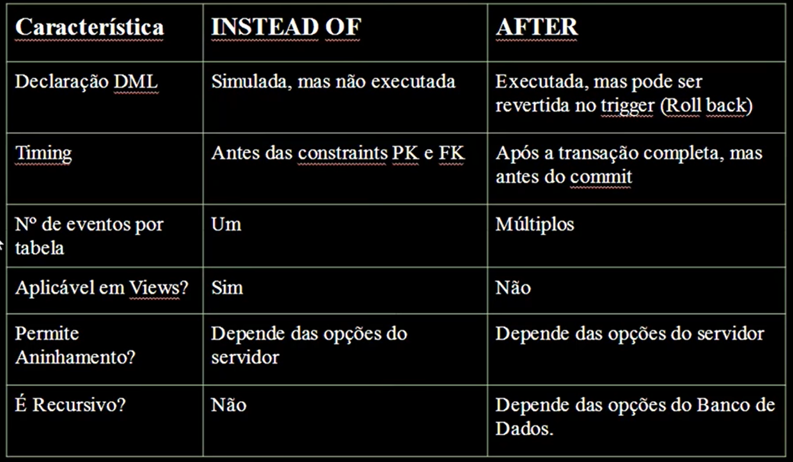
Triggers – SQL Server
A tabela a seguir compara os dois tipos de Trigger:

Slide 6
Triggers – SQL Server
Fluxo de Transações
Para desenvolver Triggers, é necessário conhecimento de fluxo geral da transação para evitar conflitos entre os Triggers e Constraints.
As transações se movem através de verificações e códigos na ordem mostrada a seguir:

Slide 7
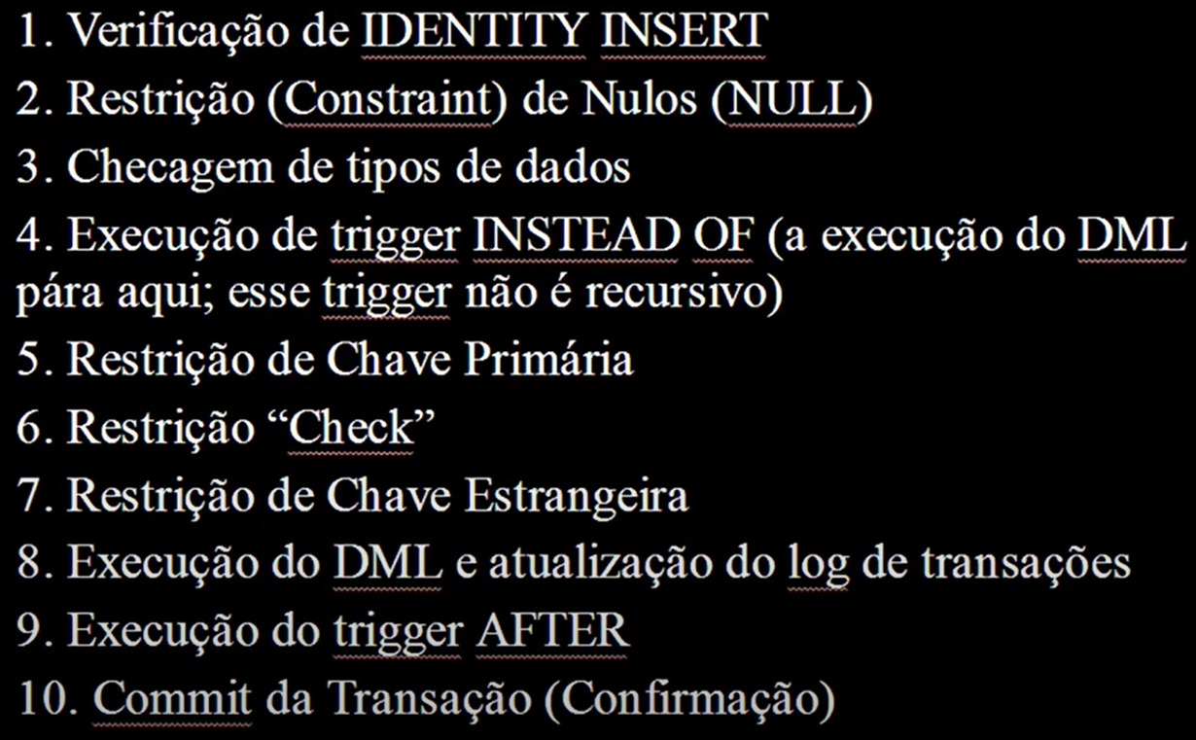
Triggers – SQL Server

Slide 8
Triggers – SQL Server
Sintaxe do Trigger:
CREATE TRIGGER Nome_Trigger
ON Tabela/View
[WITH ENCRIPTION]
AFTER/INSTEAD OF
[INSERT, UPDATE, DELETE]
AS
Código do Trigger

Slide 9
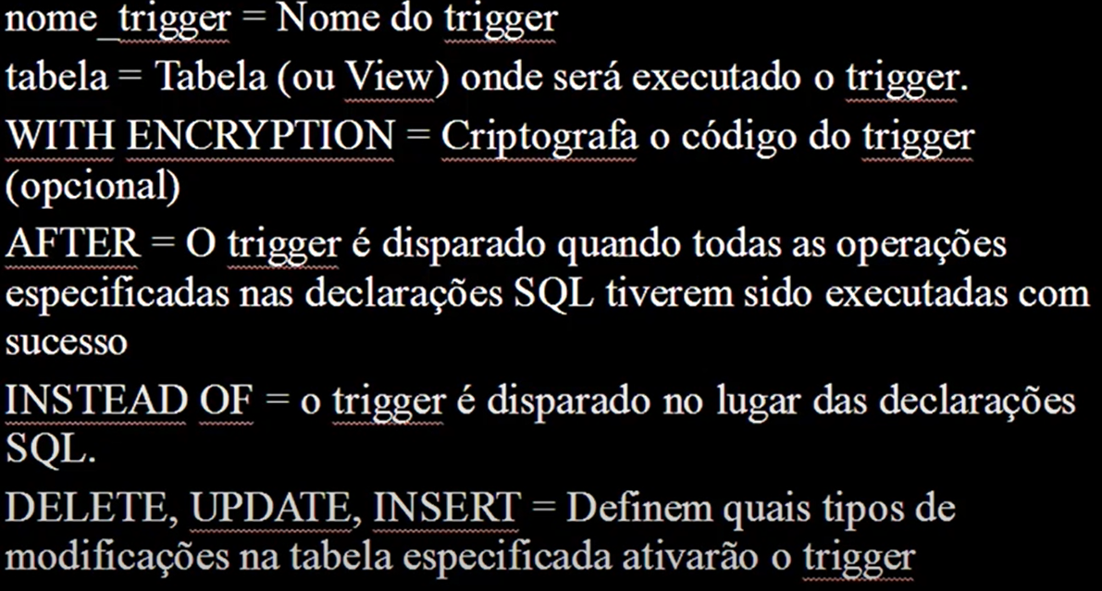
Triggers – SQL Server

Slide 10
Triggers – SQL Server
Criar Trigger AFTER - Exemplo
CREATE TRIGGER Teste_trigger_after
ON Tbl_editoras
AFTER INSERT
AS
PRINT 'Novos dados inseridos na tabela Editoras'

Slide 11
Triggers – SQL Server
Criar Trigger AFTER - Exemplo
INSERT INTO tbl_editoras
VALUES ('Editora10')

Slide 12
Triggers – SQL Server
CREATE TRIGGER trigger_after
ON Tbl_editoras
AFTER INSERT
AS
INSERT INTO tbl_autores VALUES (25,'José','da Silva')
INSERT INTO tbl_livro (Nome_Livro, ISBN13, ISBN10, Data_Pub, Preco_Livro, ID_Categoria, ID_Autor, ID_Editora)
VALUES('Livro1','9781118983843', '111898384X', '20150109', 68.35, 1, 5, 4)

Slide 13
Triggers – SQL Server
Criar Trigger AFTER - Exemplo
INSERT INTO tbl_editoras
VALUES ('Editora11’)
SELECT * FROM tbl_autores
Após essa inserção o Trigger registrará novos registros na Tbl_autores e Tbl_Livro

Slide 14
Triggers – SQL Server
Criar Trigger INSTEAD OF - Exemplo
CREATE TRIGGER Teste_trigger_insteadof
ON Tbl_autores
INSTEAD OF INSERT
AS
PRINT 'Olá mundo! Não inseri o registro desta vez'

Slide 15
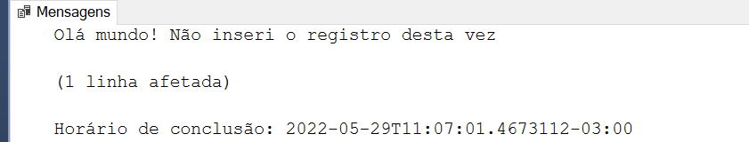
Triggers – SQL Server
Criar Trigger INSTEAD OF - Exemplo
INSERT INTO tbl_autores
VALUES (26, 'Joao', 'Moura')

Slide 16
Triggers – SQL Server
Habilitar e desabilitar Triggers
O administrador do sistema pode desabilitar temporariamente um Trigger se hover necessidade. Para isso, use o comando DLL ALTER TABLE.
ALTER TABLE Nome_tabela
ENABLE/DISABLE TRIGGER Nome_trigger

Slide 17
Triggers – SQL Server
Exemplo desabilitar Triggers
ALTER TABLE Tbl_editoras
DISABLE TRIGGER trigger_after

Slide 18
Triggers – SQL Server
Verificar a existência de Triggers
Em uma tabela específica:
EXEC sp_helptrigger @tabname=Nome_tabela
EXEC sp_helptrigger @tabname=tbl_editoras

Slide 19
Triggers – SQL Server
Verificar a existência de Triggers
No banco de dados todo:
USE Nome_banco_de_dados
SELECT *
FROM sys.triggers
WHERE is _disabled = 0

Slide 20
Triggers – SQL Server
Verificar a existência de Triggers
USE Biblioteca
SELECT *
FROM sys.triggers
WHERE IS_disabled = 0 OR IS_disabled = 1

Slide 21
Triggers – SQL Server
Determinando as colunas atualizadas
A função UPDATE() retorna True se uma coluna especificada for afetada por uma transação DML.
Podemos criar um gatinho que executa um código caso uma coluna especificada seja alterada por comando DML usando uma função.

Slide 22
Triggers – SQL Server
CREATE TRIGGER Trigger_after_autores
ON Tbl_autores
AFTER INSERT, UPDATE
AS
IF UPDATE(Nome_autor)
BEGIN
PRINT 'O nome do autor foi alterado'
END
ELSE
BEGIN
PRINT 'O nome do autor não foi alterado'
END

Slide 23
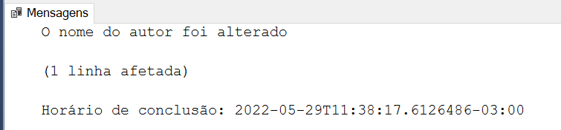
Triggers – SQL Server
UPDATE tbl_autores
SET Nome_Autor='Joao'
WHERE ID_Autor=10

Slide 24
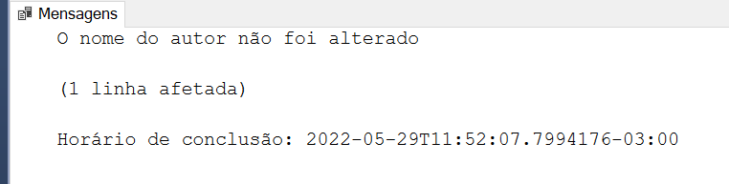
Triggers – SQL Server
UPDATE tbl_autores
SET Sobrenome_Autor='Guimarães'
WHERE ID_Autor=10

Slide 25
Triggers – SQL Server
Aninhamento de Triggers DML
Um Trigger, ao ser disparado, pode executar uma declaração DML que leva ao disparo de outro Trigger.
Para isso, a opção de servidor “Permitir que gatilhos disparem outros gatilhos.
EXEC sp_configure 'Nested Triggers', 1
RECONFIGURE

Slide 26
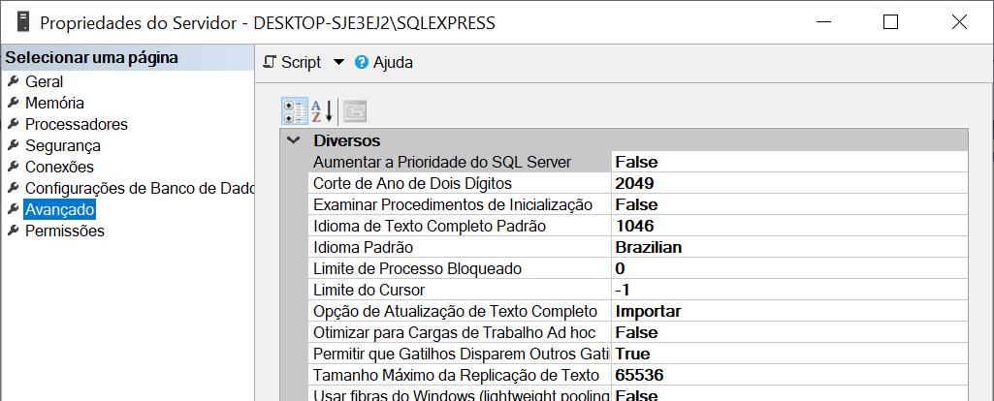
Triggers – SQL Server
Aninhamento de Triggers DML
“Permitir que gatilhos disparem outros gatilhos.

Slide 27
Triggers – SQL Server
Triggers Recursivos
Um Trigger recursivo é um tipo de Trigger AFTER aninhado.
O Trigger recursivo ocorre quando um Trigger executa uma declaração DML que o dispara novamente.

Slide 28
Triggers – SQL Server
Triggers Recursivos
Podemos habilitar ou desabilitar os Triggers recursivos com o comando ALTER DATABASE.
ALTER DATABASE Nome_banco_de_dados
SET RECURSIVE_TRIGGERS ON/OFF
ALTER DATABASE BIBLIOTECA
SET RECURSIVE_TRIGGERS ON/OFF

Slide 29
Triggers – SQL Server
Triggers Recursivo – Exemplo
Vamos criar uma tabela chamada “Trigger_recursivo” com um campo PK, Tipo INT, chamado código, no banco de dados Biblioteca:
CREATE TABLE tbl_trigger_recursivo(
Codigo INT PRIMARY KEY)

Slide 30
Triggers – SQL Server
Triggers Recursivo – Exemplo
Vamos inserir um registro que irá disparar o trigger a seguir, o qual por sua vez irá inserir outro registro, que o disparará novamente:
CREATE TABLE tbl_trigger_recursivo(
Codigo INT PRIMARY KEY)

Slide 31
Triggers – SQL Server
Triggers Recursivo – Exemplo
CREATE TRIGGER Trigger_rec on tbl_trigger_recursivo
AFTER INSERT
AS
DECLARE @cod INT
SELECT
@cod = MAX(codigo)
FROM tbl_trigger_recursivo
IF @cod<10
BEGIN
INSERT INTO Tbl_Trigger_recursivo SELECT MAX(codigo)+1
FROM Tbl_trigger_recursivo
END
ELSE
BEGIN
PRINT 'Trigger recursivo finalizado'
END

Slide 32
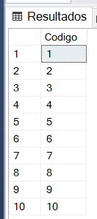
Triggers – SQL Server
Triggers Recursivo – Exemplo
INSERT INTO tbl_trigger_recursivo
VALUES(1)
Após o comando INSERT o Trigger vai inserir mais 9 automática até atingir o cógigo 10.

Slide 33
Triggers – SQL Server
Triggers Recursivo – Exemplo
Vamos inserir um registro que irá disparar o trigger a seguir, o qual por sua vez irá inserir outro registro, que o disparará novamente:
CREATE TABLE tbl_trigger_recursivo(
Codigo INT PRIMARY KEY)

Slide 34
CREATE TRIGGER TGR_TESTE
ON TBL_LIVRO
FOR INSERT
AS
BEGIN
DECLARE
@VALOR DECIMAL(10,2),
@COD INT
SELECT @COD = ID_Livro, @valor = Preco_Livro FROM tbl_livro
IF @valor>60
UPDATE TBL_LIVRO SET PRECO_LIVRO = @valor * 0.90
WHERE ID_Livro = @COD
ELSE
UPDATE TBL_LIVRO SET PRECO_LIVRO = @valor * 0.95
WHERE ID_Livro = @COD
END

Slide 35
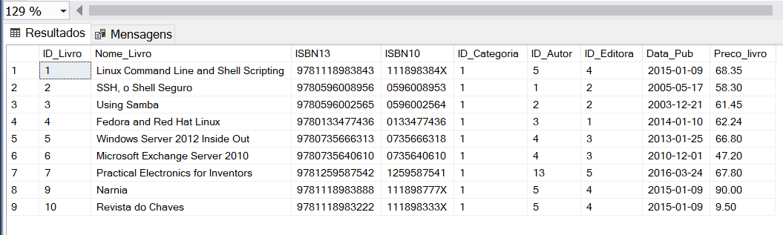
INSERT INTO tbl_livro (Nome_Livro, ISBN13, ISBN10, Data_Pub, Preco_Livro, ID_Categoria, ID_Autor, ID_Editora)
VALUES('Narnia','9781118983888', '111898777X', '20150109', 100, 1, 5, 4)
INSERT INTO tbl_livro (Nome_Livro, ISBN13, ISBN10, Data_Pub, Preco_Livro, ID_Categoria, ID_Autor, ID_Editora)
VALUES('Revista do Chaves','9781118983222', '111898333X', '20150109', 10, 1, 5, 4)
SELECT * FROM tbl_livro

